Slide 1

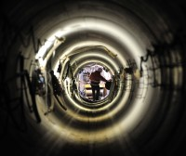
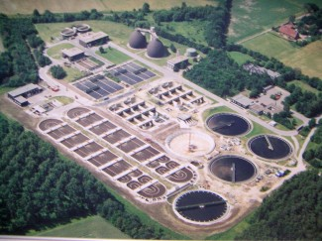
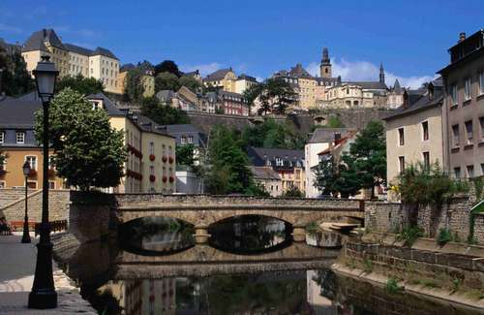
Interreg-Projekt EmiSûre
Mikroschadstoffstrategie in kleineren Kläranlagen im Einzugsgebiet der Sauer
Prof. Dr.-Ing. Joachim Hansen, Université du Luxembourg
Jean-David-Maennlein, Abwasserverband SIDEN
Notes:
First of all, thank you very much for your introduction, ...
And thank you for the invitation to that conference. It is really exciting for me to see in which fields you make your research.
In the next 30 minutes I like to discuss if it is possible to reach the ambitious goal ‚energy sel-suffient WWTPs‘ and what can be steps on that way.

Slide 2
Ausgangssituation I
Gängige Verfahren zur Elimination von Mikroschadstoffen (`Spurenstoffen`) basieren meist auf oxidativen bzw. adsorptiven Verfahren
Verfahren vorwiegend für groβe Kläranlagen geeignet
Relativ hohe Invest- und Betriebskosten
Ausstattung kleiner und mittelgroβer Anlagen (< 20.000 EW) ist die Ausnahme
Zudem: unterschiedliche Strategien (Priorisierung der Anlagen, Stoffe, Auslegungswassermenge) in Ländern

Slide 3
Ausgangssituation II
Erforderlich:
Robuste Technologien für kleinere und mittelgroβe Kläranlagen als Alternativen zu gängigen Verfahren
Übergeordnete/transnationale Strategien

Slide 4

Interreg-Projekt EmiSûre
Entwicklung einer grenzüberschreitenden Mikroschadstoffstrategie
01/2017 – 06/2020

Slide 5
KA-Betreiber aus Luxembourg und Deutschland (SIDEN, SIDEST, EVS)
Forschungseinrichtungen (TU KL, Uni LU)
Wasserwirtschaftbehörden (AGE - LU, MUEEF - RLP)
Unternehmen (aqua recycling projekt GmbH)
Strategische Projektpartner (IKSMS, DWA (D), ALUSEAU (LU), AIVE (Belgien), University Lorraine,…

Slide 6
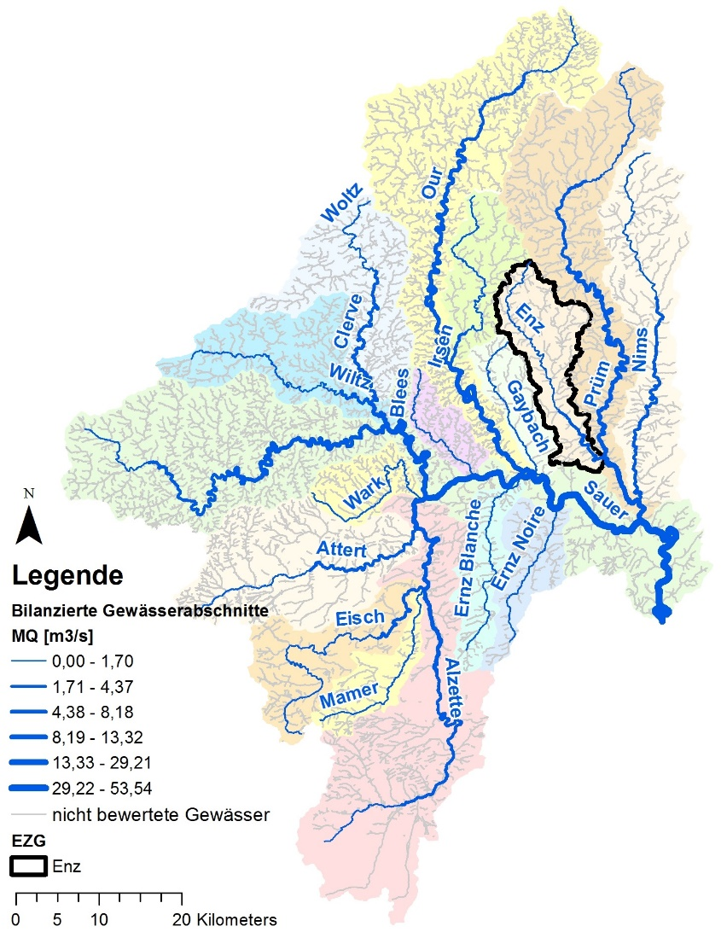
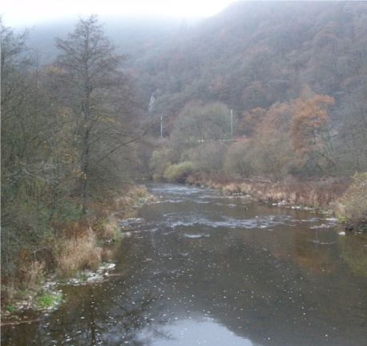
Projektgebiet I
Sauer-Einzugsgebiet
umfasst groβe Teile des Luxemburger Gutlandes, des Öslings und der Südeifel
Hauptgewässer Sauer; mündet bei Wasserbillig in Mosel; zahlreiche Nebengewässer

Slide 7
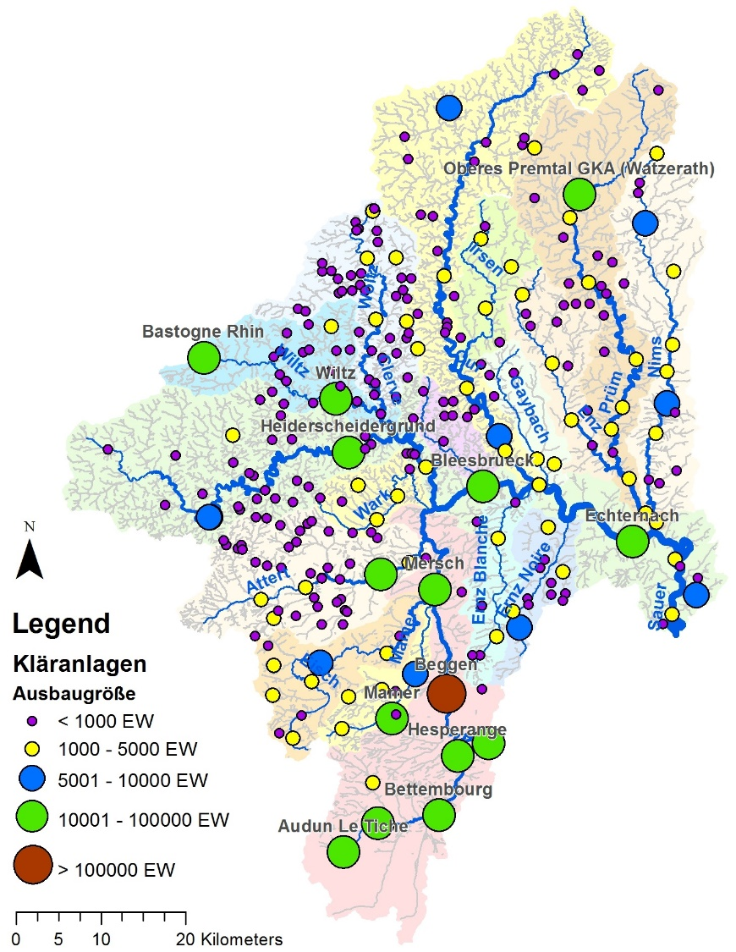
Projektgebiet II
knapp 300 Kläranlagen mit rund 0,7 Mio EW_{angeschlossen}
nur eine Kläranlage
> 100.000 EW
14 Kläranlagen zwischen 10. und 100.000 EW
überwiegende Zahl der Kläranlagen (ca. 270)
< 10.000 EW
Quelle: H. Knerr,
TU Kaiserslautern
→ Sehr typische Situation für ländlich strukturiertes Gebiet

Slide 8
Projektziele
Entwicklung einer `Mikroschadstoffstrategie` für Sauer
Entwicklung und Erprobung von Technologien zum MS-Abbau – basierend auf bewachsenen Bodenfiltern - insbesondere für kleine und mittelgroβe Kläranlagen
Transfer der Ergebnisse auf Einzugsgebiet im Saarland zur Testung der Methodik
Entwicklung von ersten Ansätzen für eine `Mikroschad-stoff-Strategie` für die Groβregion

Slide 9
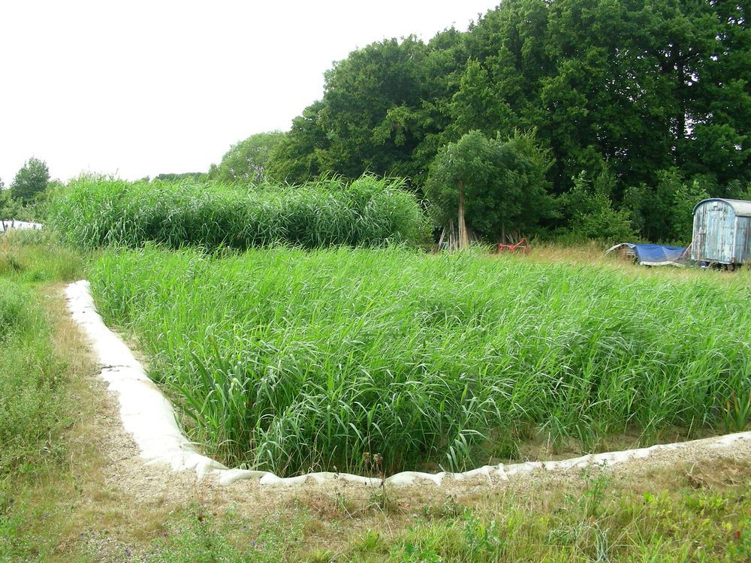

Warum bewachsene Bodenfilter?
Bewachsene Bodenfilter werden derzeit für zahlreiche Zwecke in Abwasserentsorgung eingesetzt:
u.a. Behandlung von Niederschlagswasser bzw. Mischwasser; Reinigung von kommunalem Abwasser
Erste Ansätze zur gezielten Elimination von Arzneimitteln (bspw. Dobner, Uni Bremen; Erftverband)

Slide 10
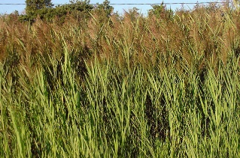

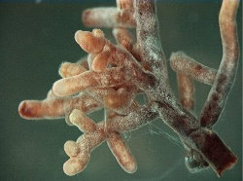
Prozesse in bewachsenen Bodenfilter I
Photodegradation: durch Sonnenlicht
Phytodegradation: durch Pflanzen
Sorption:
an Füllmaterial
Enzyme:
durch Pilze (Mykorrhiza)
im Wurzelgeflecht
Biodegradation: durch Bakterien

Slide 11
Prozesse in bewachsenen Bodenfilter
Zusammenfassend:
Vielfältige Abbauprozesse
Sowohl für biologisch abbaubare als auch adsorptiv abbaubare Substanzen
Photodegradation: durch Sonnenlicht
Phytodegradation: durch Pflanzen
Sorption:
an Füllmaterial
Enzyme:
durch Pilze (Mykorrhiza)
im Wurzelgeflecht
Biodegradation: durch Bakterien

Slide 12
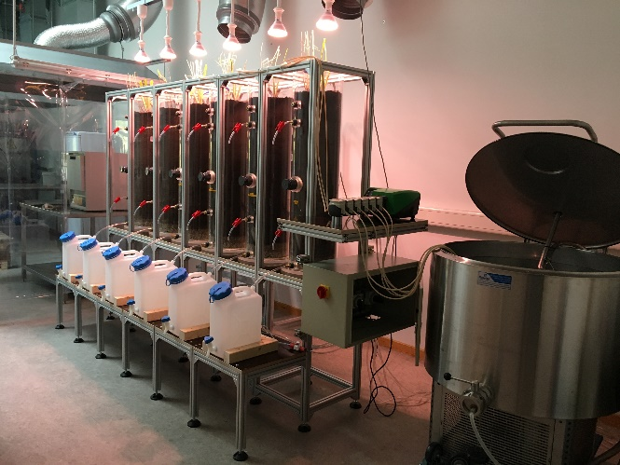
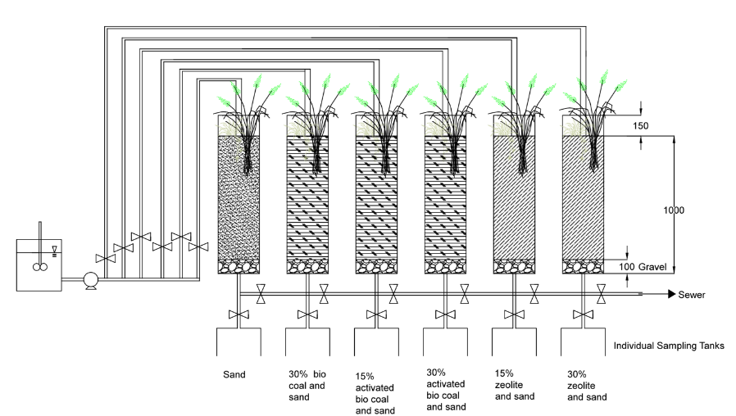
EmiSûre-Bodenfilter – Labor und Pilot
Bepflanzte, vertikal durchströmte Filter
Sand mit Zumischung von speziellen Substraten (15 und 30%)
Beschickung intermittierend (3 x 30 min) mit synth. Abwasser (Ablaufqualität Nachklärung)
Mikroschadstoff-Spike in realen Konzentrationen (1 bis 5 μg/l)
Beleuchtung: 8 h pro Tag mit UV-Licht
phragmites australis, iris pseudacorus

Slide 13
Verwendete Substrate
Sand:
Bentonit-Sand-Gemisch (Filtersand aus TW-Aufbereitung)
Spezifische Oberfläche ca. 50 m²/g
Zeolith (ca. 450 €/to):
Spez. Oberfläche ca. 100…150 m²/g
Aktivierte Biokohle (ca. 1.000 €/to):
Herstellung aus Pflanzen bei T = 600-800°C;
Aktivierung durch Fermentation
Spez. Oberfläche > 200…500 m²/g
Untersuchungen im Labormaβstab
Quelle: J. Böttcher, arp

Slide 14
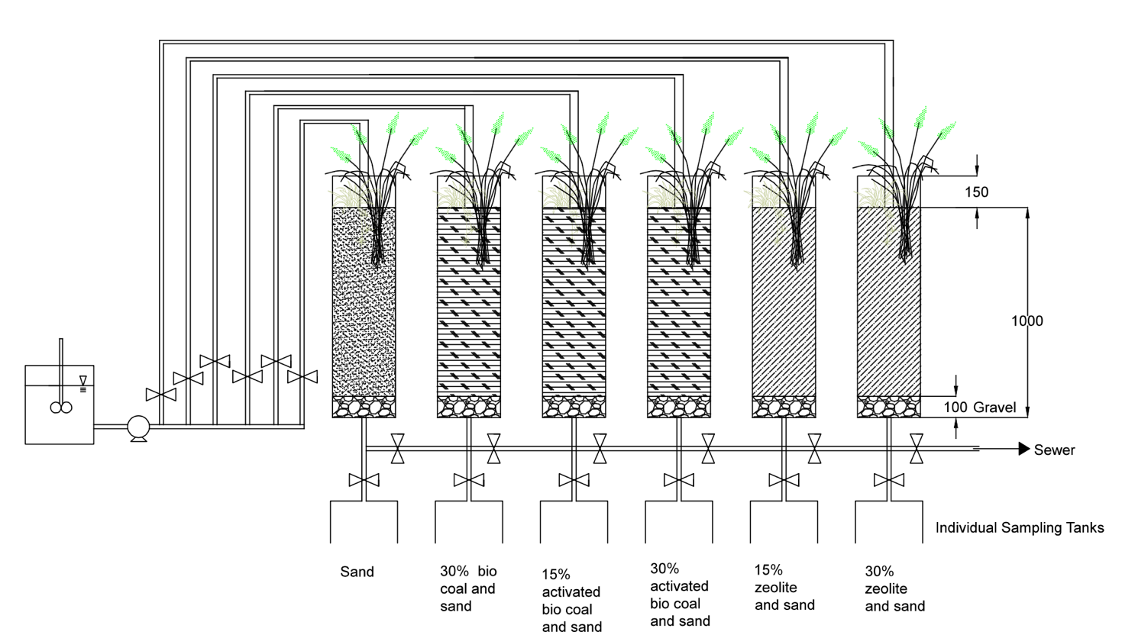

Versuchskonzeption
Erster Schritt:
Laboruntersuchungen
(Substrat, Beschickung, Dimensionierung)
Zweiter Schritt:
Pilotversuche an realen Kläranlagen
(Einflüsse Konzentrationsschwankungen, Temperatur)
Untersuchungen im Labormaβstab

Slide 15
Untersuchte Substanzen
Group | Substance | CAS number | Therapeutic Group
Pharmaceuticals | Atenolol | 29122-68-7 | Beta Blocker
 | Bezafibrate | 41859-67-0 | Lipid regulator
 | Carbamazepine | 298-46-4 | Psychiatric drug
 | Clarythromycin | 81103-11-9 | Antibiotic
 | Ciprofloxacin | 85721-33-1 | Antibiotic
 | Cyclophosphamide | 50-18-0 | Cytostatic
 | Diclofenac | 15307-86-5 | Analgesic/anti-inflammatories
 | Erithromycin | 114-07-8 | Antibiotic
 | Ketoprofen | 22071-15-4 | Analgesic/anti-inflammatories
 | Lidocaine | 137-58-6 | Anesthetic
 | Metoprolol | 51384-51-1 | Beta Blocker
 | Propanolol | 525-66-6 | Beta Blocker
 | N-acetyl sulfamethoxazole | 21312-10-7 | Metabolite of Sulfamethoxazole
 | Sulfamethoxazole | 723-46-6 | Antibiotic
Corrosion inhibitor | Benzotriazole | 95-14-7 | Corrosion inhibitor/Antiviral
Pesticides/Herbicides etc. | Carbendazim | 10605-21-7 | Fungicide
 | Deet | 134-62-3 | Insect repellents
 | Diuron | 330-54-1 | Herbicide
 | Isoproturon | 34123-59-6 | Herbicide
 | Terbutryn | 886-50-0 | Herbicide
 | Tolyltriazole | 29385-43-1 | Fertilizer
 | Glyphosate | 1071-83-6 | Herbicide
 | AMPA (Aminomethylphosphonic acid ) | 1066-51-9 | Degradation product
 | Mecoprop | 7085-19-0 | Herbicide
 | Tris(2-chloroisopropyl)phosphate | 13674-84-5 | Flame retardant
Fluorosurfactant | Perfluorooctanesulfonic acid (PFOS) | 1763-23-1 | Surfactant
 | Perfluorooctanoic acid (PFOA) | 335-67-1 | Surfactant
27 Substanzen aus den Gruppen Pharmazeutika, Korrosionsinhibitoren/Komplexbildner, Pflanzenschutzmittel und Tenside
Untersuchungen im Labormaβstab

Slide 16
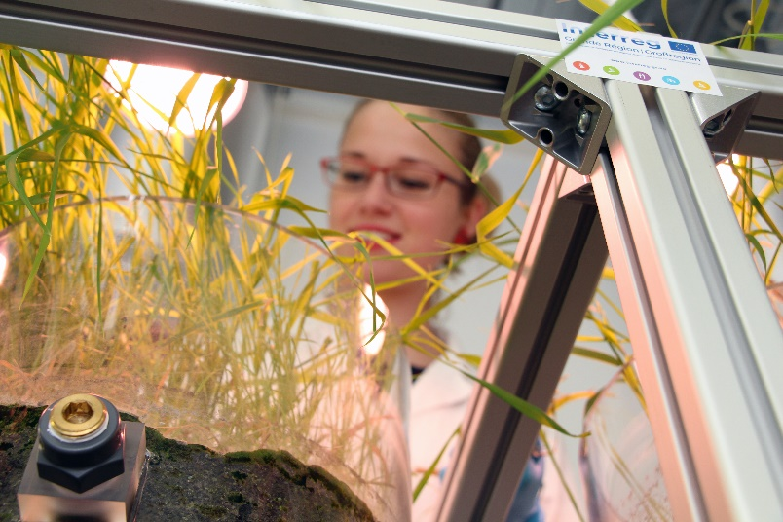
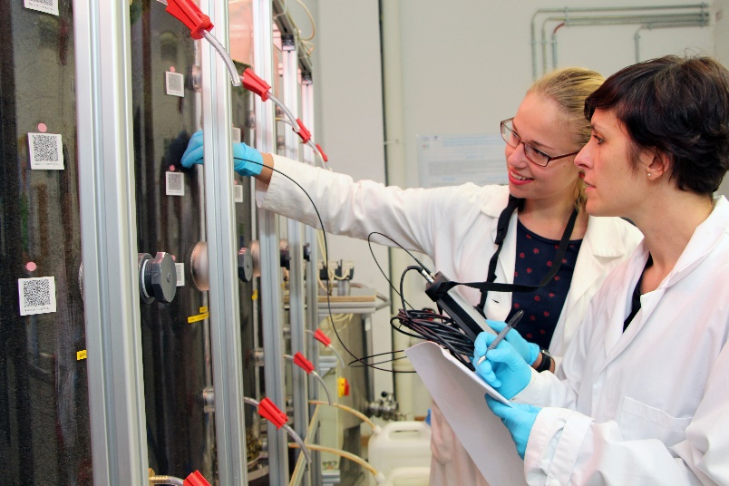
Laborversuche
Laboranlage wird seit 10/2017 betrieben
Seit 02/2018 werden dem Abwasser Mikroschadstoffe zugegeben
Initiale Beschickung:
100 l/(m²/d)
Seit 04/2019:
Erhöhung der Beschickung auf 150 l/(m²/d)
Untersuchungen im Labormaβstab

Slide 17
Abbau klassische Abwasserparameter
CSB-Abbau stabil zwischen 95 und knapp 98%; unabhängig vom verwendeten Substrat
Vollständige Nitrifikation mit NH₄-N < 0,1 mg; Gesamtstickstoffabbau ca. 30…50%
P-Elimination zwischen ca. 70 und 90%; Reaktoren mit höherem Sandanteil weisen höhere Eliminationsraten auf
CSB-Abbau
Untersuchungen im Labormaβstab

Slide 18
Abbau Spurenstoffe I
Abbau für einzelne Stoffgruppen:
Pharmazeutika (mit Ausnahme des Zytostatika Cyclophosphamid) werden mit Wirkungsgraden > 90% abgebaut
Nahezu alle Pflanzenschutzmittel werden mit Wirkungsgraden > 90% abgebaut (Ausnahme: AMPA als Abbauprodukt von Glyphosat)
Abbau von Komplexbildner Benzotriazol > 90%
Das Flammschutzmittel TCPP sowie Tenside PFOA und PFOS werden mit mittleren Wirkungsgraden (30 – 90%) abgebaut

Slide 19
Abbau Spurenstoffe II
Untersuchungen im Labormaβstab
→ 22 von 27 Stoffen werden mit > 90% abgebaut

Slide 20
Beispiel Diclofenac - Schmerzmittel
Untersuchungen im Labormaβstab
Abbau in konventioneller KA: ca. 30%
Konstant hohe Abbauraten, nahezu unabhängig vom Substrat
Keine Veränderungen durch Erhöhung der hydraulischen Belastung

Slide 21
Beispiel Diuron - Herbizid
Untersuchungen im Labormaβstab
Abbau in konventioneller KA: < 25%
Konstant hohe Abbauraten, nahezu unabhängig vom Substrat
Keine Veränderungen durch Erhöhung der hydraulischen Belastung

Slide 22
Beispiel TCPP - Flammschutzmittel
Untersuchungen im Labormaβstab
Abbau in konventioneller KA: 10…30 %
Abbauraten stark abhängig vom Substrat
Höchsten Eliminationsraten für aktivierte Biokohle- und Zeolith-Sand-Gemische

Slide 23
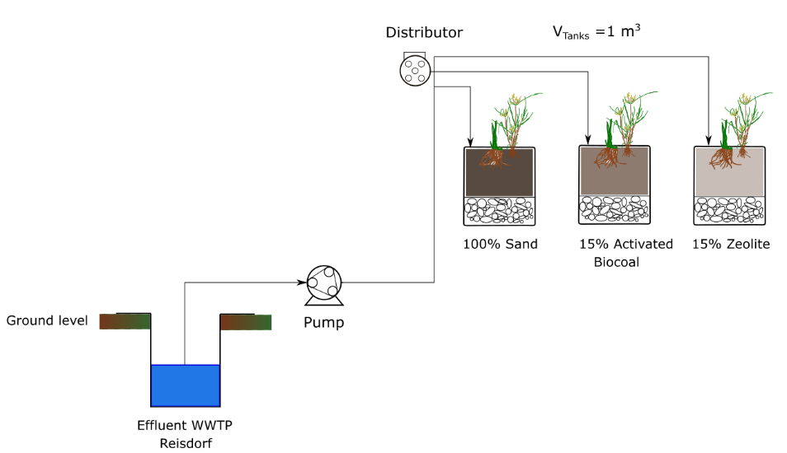
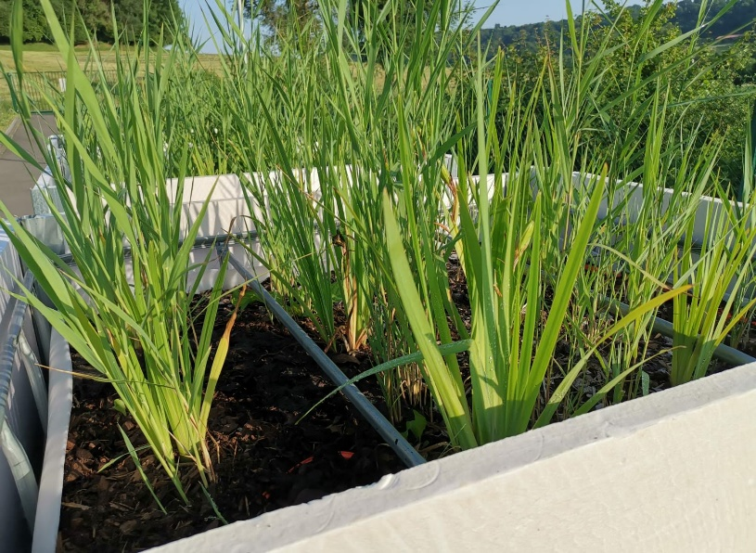
Nächste Schritte I
Seit April 2019: Untersuchungen im `Pilotmaβstab` (1 m³-Reaktoren) auf der Kläranlage Reisdorf: 3 beste Substrate
Weiterführung der Laborunter-suchungen mit erhöhten Beschickungen
(200…250 l/(m² x d)
Ab Oktober 2019: Untersuchungen mit zwei ca.
15 m³-Reaktoren auf der KA Echternach: tageweise alternierende Beschickung
Untersuchungen im Labormaβstab

Slide 24
Zusammenfassend
Bewachsene Bodenfilter mit Spezialsubstraten weisen bislang in Laborversuchen – unabhängig vom Substrat - ‚klassische Abwasserparameter‘ CSB, NH₄-N und P auf
22 von 27 Mikroschadstoffe werden mit Abbaugraden > 90% abgebaut; die übrigen Substrat abhängig zwischen 30 und 90%
Beste Substrate: Zeolith- und Aktivierte Biokohle, (Bentonitsand)
Beschickung bislang mit 150 l/(m² x d); Steigerung geplant
Untersuchungen mit realem Abwasser (Temperatur, Fluktuationen,…) zur Verifikation der Laborergebnisse
Erste Ergebnisse in Reisdorf bestätigen Laborergebnisse
Untersuchungen im Labormaβstab

Slide 25

Offene Fragen I
Quantifizierung der Prozesse in Bodenfiltern:
Untersuchungen im Labormaβstab

Slide 26


Offene Fragen II
Langzeitverhalten
Mögliche Beschickung → Dimensionierung
Kosten pro EW
Abbau oder Sorption
Quantitative Aufteilung auf Reinigungsprozesse
…
→ Untersuchung in Folgeprojekten sowie laufender PhD-Arbeit
Untersuchungen im Labormaβstab

Slide 27
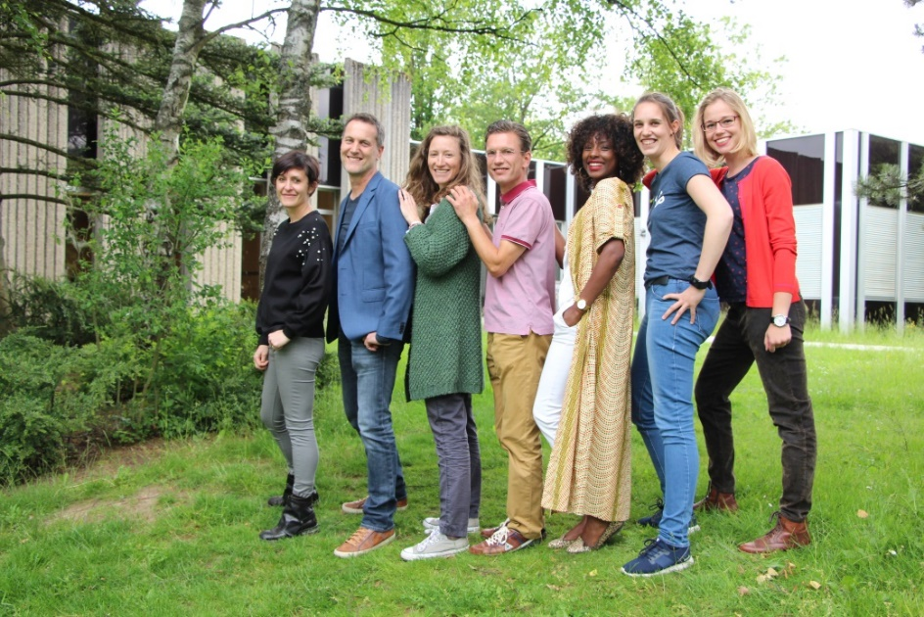
Danke an…
Interreg-Programm Greater Region für den Projektauftrag
Den Wasserwirtschaftsverwaltungen AGE und MUEEF für die finanzielle Unterstützung und die fachliche Beratung
Dem LIST – Luxembourg Institute of Science and Technology für die zuverlässigen und schnellen Analysen
Allen Projektpartnern für ihre Motivation und ihr Engagement
Meine Arbeitsgruppe
Untersuchungen im Labormaβstab

